Slide 1


开讲啦！
概论
授课人：程春 时间：2023年春夏学期

Slide 2
CONTENTS
PART 01
国家安全的概念
——回答的核心问题是：什么是国家安全？
PART 02
国家安全的主要体系构成及总体国家安全观
——回答的核心问题是：国家应以怎样的安全观指导，以及建立怎样结构的安全体系？
PART 03
影响国家安全的主要因素
——回答的核心问题是：影响安全的主要因素有哪些？
PART 04
维护国家安全的基本途径
——回答的核心问题是：从哪些方面有效维护国家安全？

Slide 3
第一部分
国家安全的概念
The concept of national security

Slide 4



1.国家安全的概念 The concept of national security
国家安全概念的提出：
最早出现于中国
《易经》提出的国之安危的思想
“君子安而不忘危，存而不忘亡，治而不忘乱，是以身安而国家可保也。”
汉代学者应劭(shao)（约153—196年）
“使人君去此心，则国家安全也。”
1934年苏联成立国家安全总局
1936年《世界知识》上所载张弼《德国废弃罗加诺公约与欧洲政局》一文中也出现了“国家安全”一词
1943年，美国作家沃尔特·李普曼出版了《美国对外政策》一书，其中也涉及“国家安全”。但其英文是National Security
1947年美国通过了《国家安全法》，国家安全概念首次出现在法律文件中。
近代由苏联和美国首先提出

Slide 5



1.国家安全的概念 The concept of national security
国家安全是一个复合概念：国家+安全
国家
国家
安全
英文中的“国家”
如何表达

Slide 6


1.国家安全的概念 The concept of national security
国家安全是一个复合概念：国家+安全
►►阶级统治的工具，同时兼有社会管理的职能。国家是阶级矛盾不可调和的产物，它随着阶级的产生而产生，也将随着阶级的消亡而自行消亡
国家
安全
国家
——现代汉语词典第6版
››国家的阶级学说
››国家的社会契约学说

Slide 7



1.国家安全的概念 The concept of national security
国家安全是一个复合概念：国家+安全
国家
安全

Slide 8

1.国家安全的概念 The concept of national security
国家安全是一个复合概念：国家+安全
►►阶级统治的工具，同时兼有社会管理的职能。国家是阶级矛盾不可调和的产物，它随着阶级的产生而产生，也将随着阶级的消亡而自行消亡
国家
安全
国家
——现代汉语词典第6版
►►指一个国家的整个区域
››阶级属性
››公共属性
››载体属性

Slide 9

1.国家安全的概念 The concept of national security
国家安全是一个复合概念：国家+安全
国家
安全
安全
►►“安全是一个具有高度争议性的概念”
——Barru Bizan;
“安全天生就难以被给出统一、明确、无争议的定义”
——Arnold Wolfers

Slide 10
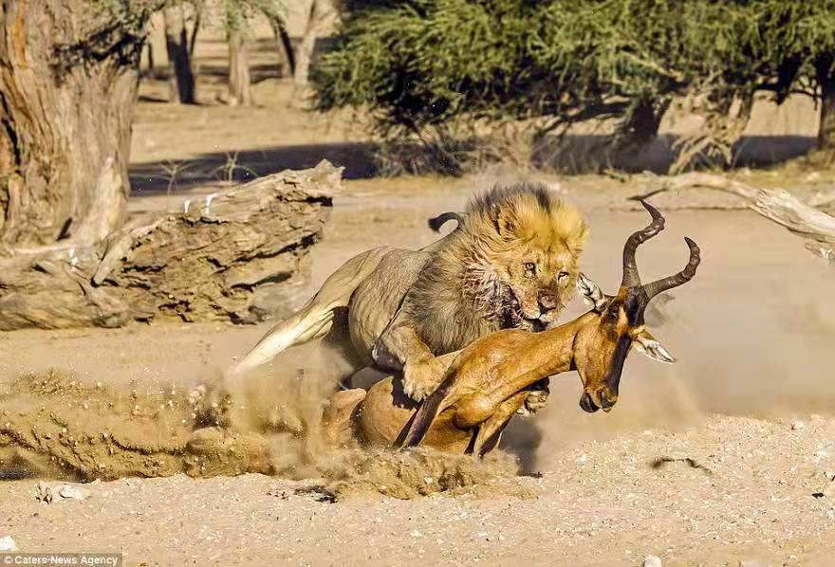
1.国家安全的概念 The concept of national security
国家安全是一个复合概念：国家+安全
安全
？

Slide 11

1.国家安全的概念 The concept of national security
国家安全是一个复合概念：国家+安全
安全
？

Slide 12

1.国家安全的概念 The concept of national security
国家安全是一个复合概念：国家+安全
国家
安全
安全
►►A.状态说：①指主体客观上没有危险，不受威胁的状态；②指主体主观上不存在恐惧的状态
►► B.利益说：安全是由主体有利的需要而产生的利益
►► C.能力说：安全是主体面临威胁时有能力免于威胁

Slide 13

1.国家安全的概念 The concept of national security
国家安全是一个复合概念：国家+安全
所谓国家安全是指国家政权、主权、统一和领土完整、人民福祉、经济社会可持续发展和国家其他重大利益，相对处于没有危险和不受内外威胁的状态，以及保障持续安全状态的能力。

Slide 14
第二部分
国家安全的体系构成
与总体国家安全观
The Architecture of National Security and a Holistic View of National Security

Slide 15
2.国家安全体系的构成与总体国家安全观
（一）
什么是国家安全体系。
国家安全体系
是指若干与国家安全问题有关的要素（领域、目标、指涉对象、治理角色等等）相互联系、作用、制约，结合形成的具备特定功能的有机整体。
（二）
国家安全体系的变化
我国国家安全体系的发展变化
 | 安全的 领域 | 指涉 对象 | 安全的 目标 | 空间 区域 | 治理 角色
上世纪 80年代前 | 政治安全 军事安全 | 主权 国家 | 生存安全 | 国内 安全 | 政府和军队
上世纪 80年代后 | 非传统安全领域 | 社会 公众 | 发展安全 | 国际 安全 | 科技公司 越发重要

Slide 16


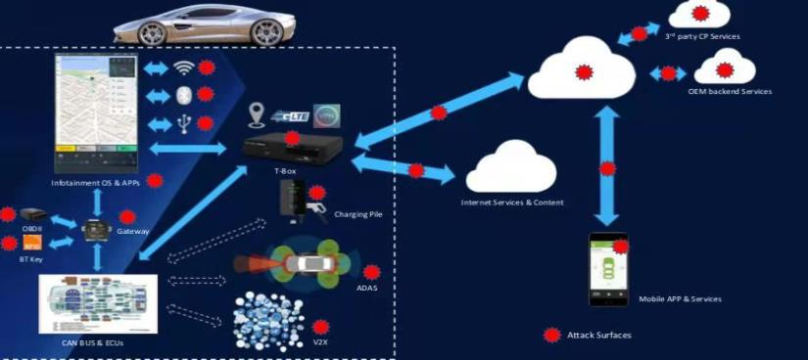
2.国家安全体系的构成与总体国家安全观
特斯拉，智能汽车信息安全保卫战

Slide 17
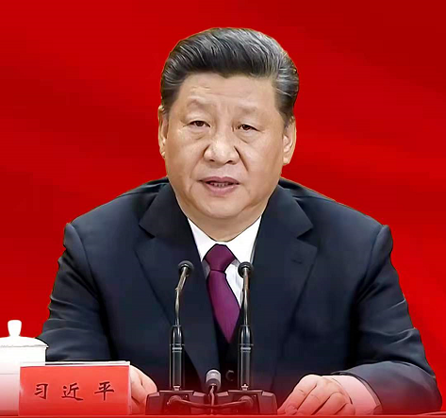
2.国家安全体系的构成与总体国家安全观
总体国家安全观
› › 2014年1月24日，决定成立中央国家安全委员会，中央国家安全委员会成为统合中国国家安全的最高领导协调机构
› › 2014年4月15日，习近平总书记在中央国家安全委员会第一次会议上提出，要准确把握国家安全形势变化新特点新趋势，坚持总体国家安全观，走出一条中国特色国家安全道路。

Slide 18
2.国家安全体系的构成与总体国家安全观
总体国家安全观的关键
以人民安全为宗旨
1
以经济安全为基础
2
4
以军事、文化、社会安全为保障
五大
要素
以政治安全为根本
3
5
以促进国际安全为依托
既重视发展问题，又重视安全问题
1
既重视外部安全，又重视内部安全
2
4
既重视传统安全，又重视非传统安全
五对
关系
既重视国土安全，又重视国民安全
3
5
既重视自身安全，又重视共同安全

Slide 19
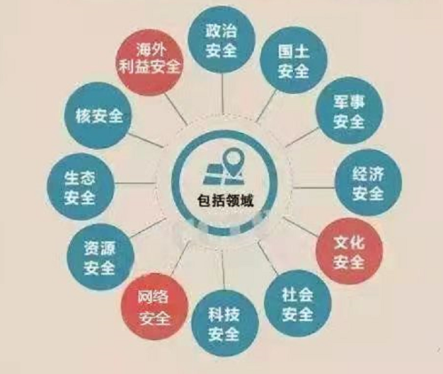
2.国家安全体系的构成与总体国家安全观
安全的领域
◆（1）政治安全：一个国家由政权、政治制度和意识形态为要素组成的政治体系，相对处于没有危险和不受威胁的状态，以及面对风险和挑战时能够及时有效防范、应对，从而确保国家政治秩序的能力。
◆（2）国土安全：领土完整、国家统一、边疆边境、海洋权益等不受侵犯或者免受威胁的状态，以及持续保持这种状态的能力。
◆（3）军事安全：国家不受外部军事入侵和战争威胁的状态，以及保障这一持续安全状态的能力。
◆（4）经济安全：国家保持其经济存在和发展所需资源有效供给、经济体系独立稳定运行、整体经济福利不受恶意侵害、威胁的状态和能力。

Slide 20

2.国家安全体系的构成与总体国家安全观
安全的领域
◆（5）文化安全：一国文化相对处于没有危险和不受威胁的
状态，以及持续保持这种状态的能力。
◆（6）科技安全：包括科技自身安全和科技支撑保障领域安全，
涵盖科技人才设备、科技活动、科技成果、成果应用安全
等多个方面，是支撑国家安全的重要力量和技术基础。
◆（7）社会安全：防范、消除、控制直接威胁社会公共秩序和
人民生命财产安全的治安、刑事、暴力恐怖事件及规模较大的群体性事件等。
◆（8）网络安全：通过采取必要措施，防范对网络的攻击、侵入、干扰、破坏和非法使用及意外事故，使网络处于稳定可靠运行状态，以及保障网络数据的完整性、保密性、可使用性的能力。
◆（9）生态安全：一个国家赖以生存和发展的生态环境处于不受或少受破坏和威胁的状态，以及应对内外重大生态问题保障这一持续状态的能力。

Slide 21




Slide 22

2.国家安全体系的构成与总体国家安全观
总体国家安全观
◆（8）网络安全：通过采取必要措施，防范对网络的攻击、侵入、干扰、破坏和非法使用及意外事故，使网络处于稳定可靠运行状态，以及保障网络数据的完整性、保密性、可使用性的能力。
◆（9）生态安全：一个国家赖以生存和发展的生态环境处于不受或少受破坏和威胁的状态，以及应对内外重大生态问题保障这一持续状态的能力。
（1）互联网前身为美国军用网络阿帕网
（2）DNS网络域名解析系统被美国控制（13个根服务器被美国控制）
（3）美国控制着全球网络全产业链关键的软硬件系统与设备，被称为“8大金刚”（苹果、微软、思科、IBM、Oracle、高通、谷歌、Intel）

Slide 23
2.国家安全体系的构成与总体国家安全观
安全的领域
◆（10）资源安全：一个国家或地区可以持续、稳定、充足和经济地获取所需
自然资源及资源性产品的状态，以及维护这一安全状态的能力。
◆（11）核安全：指从保护公众及环境不受放射性危害的角度出发，采取措施确
保核设施的正常运行、预防事故的发生、限制可能的后果。
◆（12）海外利益安全：主要包括海外能源资源安全、海上战略通道及海外公民、
法人的安全。
◆（13）生物安全：由现代生物技术开发和应用对生态环境和人体健康造成的潜在威胁，及对其所采取的一系列有效预防和控制措施。
◆（14）新型领域安全：包括太空、深海、极地等新型领域，不属于国家主权的管辖范畴，但是对国家安全的重要性，已经越来越成为世界各国的共识。

Slide 24
第三部分
影响国家安全的基本因素
Factors affecting national security

Slide 25
3.影响国家安全的基本因素 Factors affecting national security
根据作用的方向
主要有促进作用（保障作用）、危害作用以及影响作用（既可能促进，也可能危害）三种
影响国家安全的基本因素，狭义上讲，是指对国家安全具有积极作用或消极作用、威胁和危害作用或保障作用的自然因素、社会因素和精神因素的总和
根据因素的属性
主要有自然因素和社会因素两种，而社会性因素中又有国内社会因素和国际社会因素两种

Slide 26
3.影响国家安全的基本因素 Factors affecting national security
影响国家安全的基本因素
 | 自然因素 | 社会因素
 |  | 国内 | 国际
影响因素 | 国土面积、地理位置、自然资源、气候条件地形地貌等 | 社会制度、大政方针、民族宗教、文化传统等 | 时代主题、世界格局、国际秩序、邻国关系等
危害因素 | 洪、涝、旱、震、虫、疫 等 | 内忧：内战、分裂、破坏活动 | 外患：军事入侵、政治颠覆、文化侵略、间谍情报等活动，包括国际恐怖主义活动等
促进（保障）因素 | 地形地貌地势等 | 安全制度体系、安全思想理论、安全法制建设、安全战略谋划、安全宣传教育等 | 军事盟友等
因素性质
作用方向

Slide 27
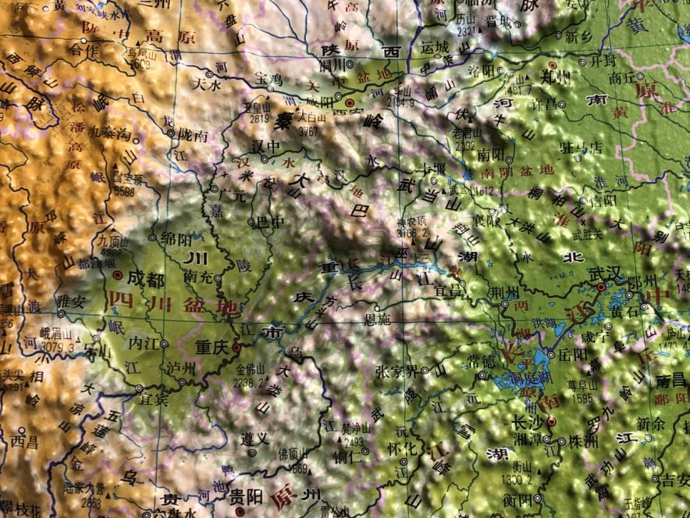
3.影响国家安全的基本因素 Factors affecting national security
地形地貌对安全的影响作用

Slide 28
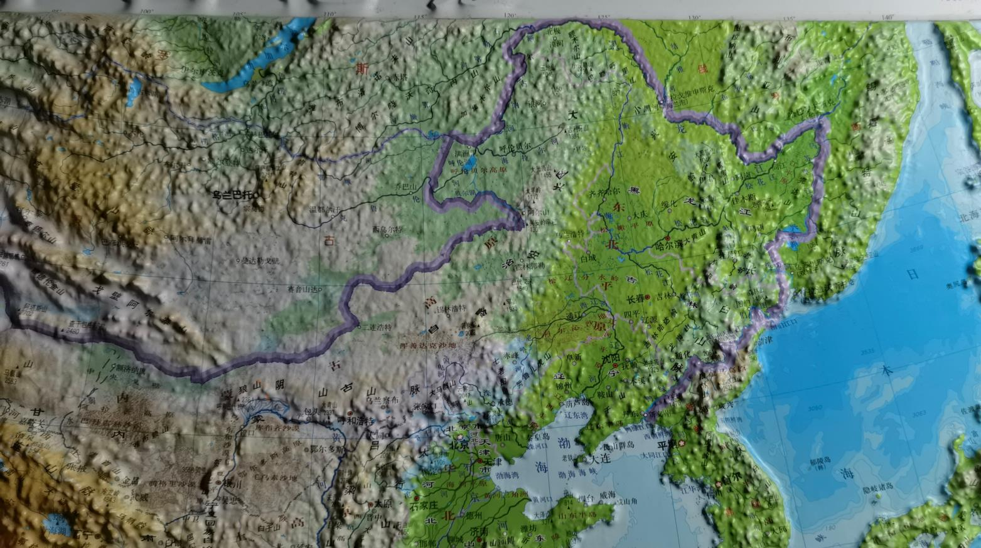
3.影响国家安全的基本因素 Factors affecting national security

Slide 29
3.影响国家安全的基本因素 Factors affecting national security
影响国家安全的基本因素
 | 自然因素 | 社会因素
 |  | 国内 | 国际
影响因素 | 国土面积、地理位置、自然资源、气候条件地形地貌等 | 社会制度、大政方针、民族宗教、文化传统等 | 时代主题、世界格局、国际秩序、邻国关系等
危害因素 | 洪、涝、旱、震、虫、疫 等 | 内忧：内战、分裂、破坏活动 | 外患：军事入侵、政治颠覆、文化侵略、间谍情报等活动，包括国际恐怖主义活动等
保障因素 | 地形地貌地势等 | 安全制度体系、安全思想理论、安全法制建设、安全战略谋划、安全宣传教育等 | 军事盟友等
因素性质
作用方向

Slide 30
3.影响国家安全的基本因素 Factors affecting national security
中国国防文化的特点是什么？

Slide 31
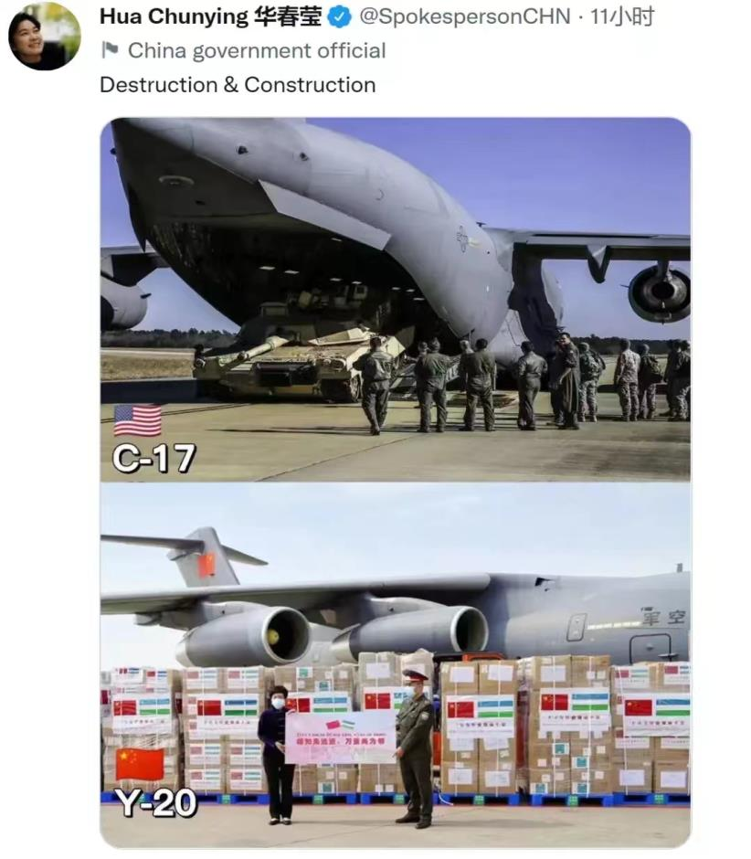
3.影响国家安全的基本因素 Factors affecting national security
◆9月24日，中国外交部发言人华春莹在推特上发文，贴出一组对比照：上方为美军C-17运输机，正在境外向地面输送坦克；下方为中国空运-20运输机，正为乌兹别克斯坦运送防疫物资。物资上写着唐代诗人张九龄的诗句“相知无远近，万里尚为邻”
中国的“和”“合” 文化
1）重防御，轻进攻
2）重陆地，轻海洋

Slide 32
3.影响国家安全的基本因素 Factors affecting national security
影响国家安全的基本因素
 | 自然因素 | 社会因素
 |  | 国内 | 国际
影响因素 | 国土面积、地理位置、自然资源、气候条件地形地貌等 | 社会制度、大政方针、民族宗教、文化传统等 | 时代主题、世界格局、国际秩序、邻国关系等
危害因素 | 洪、涝、旱、震、虫、疫 等 | 内忧：内战、分裂、破坏活动 | 外患：军事入侵、政治颠覆、文化侵略、间谍情报等活动，包括国际恐怖主义活动等
保障因素 | 地形地貌地势等 | 安全制度体系、安全思想理论、安全法制建设、安全战略谋划、安全宣传教育等 | 军事盟友等
因素性质
作用方向

Slide 33
3.影响国家安全的基本因素 Factors affecting national security
影响国家安全的基本因素
 | 自然因素 | 社会因素
 |  | 国内 | 国际
影响因素 | 国土面积、地理位置、自然资源、气候条件地形地貌等 | 社会制度、大政方针、民族宗教、文化传统等 | 时代主题、世界格局、国际秩序、邻国关系等
危害因素 | 洪、涝、旱、震、虫、疫 等 | 内忧：内战、分裂、破坏活动 | 外患：军事入侵、政治颠覆、文化侵略、间谍情报等活动，包括国际恐怖主义活动等
保障因素 | 地形地貌地势等 | 安全制度体系、安全思想理论、安全法制建设、安全战略谋划、安全宣传教育等 | 军事盟友等
因素性质
作用方向

Slide 34
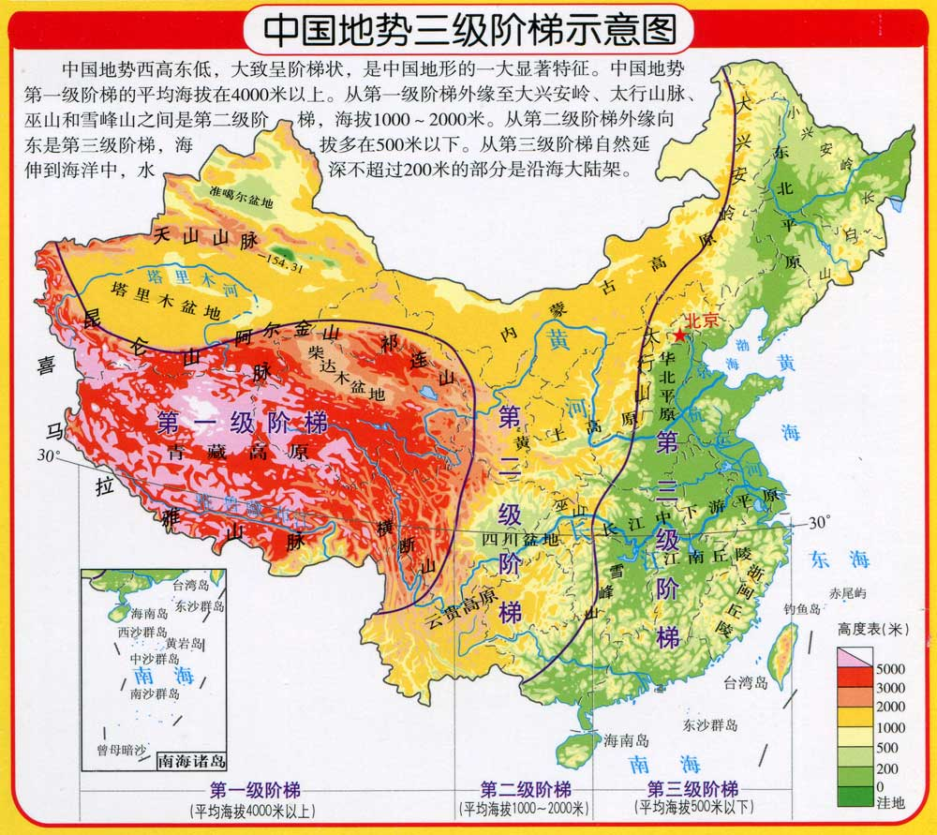
3.影响国家安全的基本因素 Factors affecting national security

Slide 35
3.影响国家安全的基本因素 Factors affecting national security
影响国家安全的基本因素
 | 自然因素 | 社会因素
 |  | 国内 | 国际
影响因素 | 国土面积、地理位置、自然资源、气候条件地形地貌等 | 社会制度、大政方针、民族宗教、文化传统等 | 时代主题、世界格局、国际秩序、邻国关系等
危害因素 | 洪、涝、旱、震、虫、疫 等 | 内忧：内战、分裂、破坏活动 | 外患：军事入侵、政治颠覆、文化侵略、间谍情报等活动，包括国际恐怖主义活动等
保障因素 | 地形地貌地势等 | 安全制度体系、安全思想理论、安全法制建设、安全战略谋划、安全宣传教育等 | 军事盟友等
因素性质
作用方向

Slide 36
第四部分
维护国家安全的基本途径(ATGC)
Basic Way to Maintain national Security

Slide 37
4.维护国家安全的基本途径措施 Basic Way to Maintain national Security
科学分析国家安全战略环境
Strategy Analysis
包括国家安全形势、地缘安全环境、安全威胁、各国安全利益、国际战略格局等
01
02
科学确立国家安全战略目标
Strategy Target
国家安全战略目标是维护国家安全和发展利益所要达到的指标，要在能力与需求之间科学确立安全战略目标
03
正确制定安全战略并实施科学指导
Strategy Guidance
按照研判形势-确立战略议题-定下战略决心-选择战略方案-做出战略计划-组织战略评估-颁布战略指令等环节实施
04
提高安全战略能力
Strategy Capability
是指国家将包括国家安全战略力量在内的战略资源转化为实现国家安全战略目标的能力。

Slide 38
开学啦！
感谢您的聆听！
完整核心问题：如何分析评估中国的国家安全形势？如何制定维护国家安全的有效措施？
学习完成后，能够完成的完整任务：搜集资料，完成1篇论文，论文中，要求评估我国的安全形势（整体或某个领域），并制定维护国家安全的基本措施。
授课人：程春 时间：2021年秋冬学期

